Slide 1



AI-Yapay Zeka ve Radyoterapiye Yansımaları
Med.Fiz.Uzm. Aslı SABAH
Ankara Üniversitesi Tıp Fakültesi Radyasyon Onkolojisi Bölümü A.D.
Denizli Onkomer
Radyoterapi Teknikerleri Derneği
4.Ulusal Radyoterapi Kongresi ve Eğitim Seminerleri
12-16 Mayıs 2024/Antalya

Slide 2


YAPAY ZEKA
Yapay zekâ, radyasyon onkolojisinde iş akışlarının otomasyonu ve optimizasyonu ile daha güvenli ve doğru bir radyasyon yönetimine yol açan bu adımların kalitesini, standardizasyonunu ve hızlandırılmasını artırmak için bir araç olarak kullanılabilir.
Yeni bir kavram olmasa da bilgi işlem gücü, algoritmalar ve otomatik veri toplamadaki son gelişmeler, yeteneklerinde ve kullanımında belirgin artış sağlamıştır.
Veri kalitesini, güvenliği, kullanılabilirliğini anlamak; algoritma geliştirme ve klinik uygulamada kullanma zorluklarını bilmek; yasal ve etik sorunları bilerek klinisyenin veri bilimi toplumundaki yerini kavramak yapay zekâ uygulama ve geliştirmesinde karşılaşılan sorunların aşılmasında önemlidir.

Slide 3
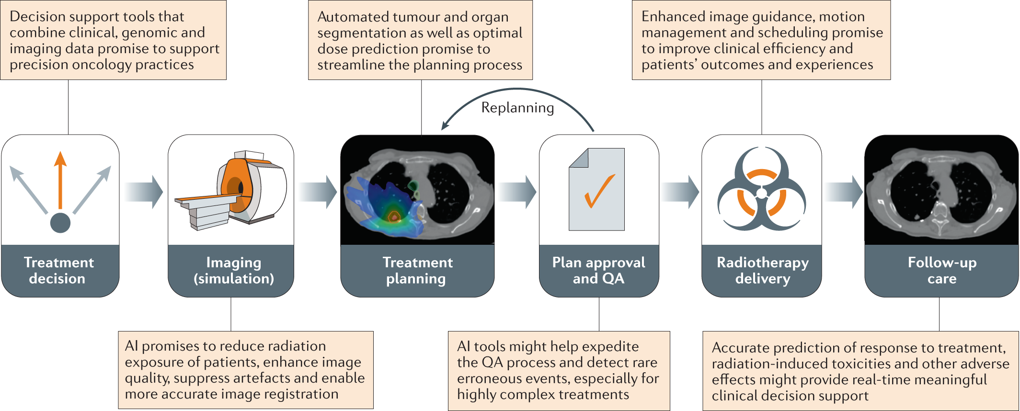
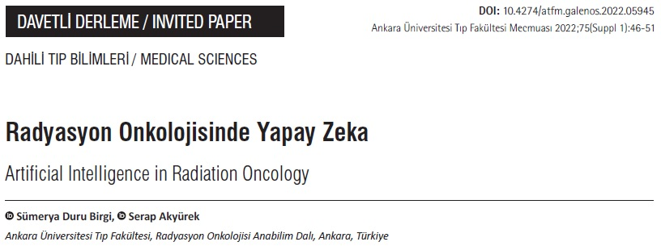
Radyasyon Onkolojisinde Yapay Zeka Kullanım Alanları
Hasta Değerlendirmesi
Simülasyon
Konturlama
Planlama
Kalite Kontrol ve Tedavi
Tedavi Uygulanması
Tedavi Yanıtı ve Hasta Takibi
Toksisite Tahmini
Sağ Kalım Sürelerinin Tahmini

Slide 4
Hasta Değerlendirilmesi
RT süreci, radyasyon onkoloğunun tedavinin risklerini ve yararlarını bir tedavi stratejisi belirlemek için hastanın klinik durumu ile birlikte değerlendirdiği konsültasyon aşaması ile başlar.
Tümör evresi, genetik durum (örneğin O6-metilguanin DNA metiltransferaz-MGMT mutasyonu), viral durum (örneğin HPV), önceki ve mevcut tedaviler, operasyon durumu, cerrahi sınır bilgisi ve genel performans durumu gibi bilgiler tedavi almasındaki potansiyel yararı değerlendirmek için değerlendirilen parametreler arasında yer alır.
Aynı zamanda yaş, komorbiditeler, organ fonksiyonları (örn. böbrek ve karaciğer), tümör ile normal kritik dokular arasındaki yakınlık tedaviye toleransı etkileyen parametrelerdir.
Bunların hepsi, tedavi sonucu ve toksisite tahmin modellerini oluşturmak için kullanılabilecek özelliklerdir.
Bu modeller daha sonra riskleri ve yararı belirlemek ve doktorlara rehberlik etmek için kullanılabilir.
Bu aşamada mevcut bilgileri tanımlamak ve sınıflandırmak için yeterli bilgiye sahip olmak, herhangi bir tahmin modelinin başarılı bir şekilde uygulanması için önemlidir.
Notes:
adyoterapide (RT) tedavi iş akışı, hasta konumlandırma, planlama bilgisayarlı
tomografisinin (BT) elde edilmesi, tümör ve risk altındaki organların segmentasyonu,
radyoterapi planlaması gibi birçok adımı içerir. Yapay zekâ (YZ), iş
akışlarının otomasyonu ve optimizasyonu ile daha güvenli ve doğru bir radyasyon yönetimine
yol açan bu adımların kalitesini, standardizasyonunu ve hızlandırılmasını artırmak
için bir araç olarak önerilmiştir.1

Slide 5
Simülasyon
Radyoterapi kararı verildikten sonra doğru tedaviyi uygulayabilmek için iyi bir immobilizasyon ile uygun tarama aralığı ve tedavi alanının iyi belirlenmesi önemlidir.
Simülasyon için referans kullanımı, dolu/boş mesane ve dolu/boş rektum gibi ön hazırlıklar, intravenöz kontrast madde uygulanacaksa böbrek fonksiyon testleri ve açlık durumu gibi parametreler öncesinde değerlendirilmelidir.
Klinik uygulamada, yetersiz tarama aralığı, yetersiz/yanlış immobilizasyon tekniği, uygun olmayan mesane/ rektum içeriği seviyesi veya donanıma bağlı artefaktlar gibi BT simülasyonu sırasındaki eksiklikler ve yanlışlıklar nedeniyle BT’nin tekrarlanması nadir değildir.
MÖ algoritmaları ile bu aşamada da yanıtlanabilecek birçok soru vardır. Örneğin, bu hasta intravenöz kontrast madde kullanımından fayda görecek mi? Hangi immobilizasyon tekniği kullanılmalıdır? Dört boyutlu solunum takibi ile çekilen BT (4DCT) bu hasta için faydalı olabilir mi? Bu gibi soruları yanıtlayan algoritmalar kullanılarak iş akışında verimliliği artırmak mümkündür.

Slide 6

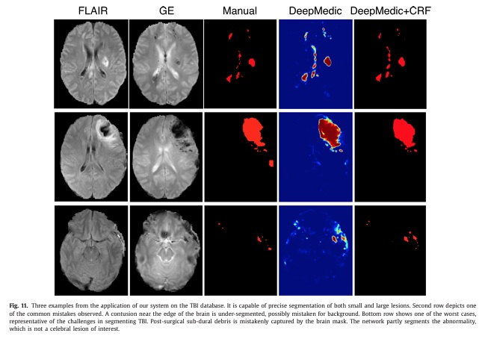
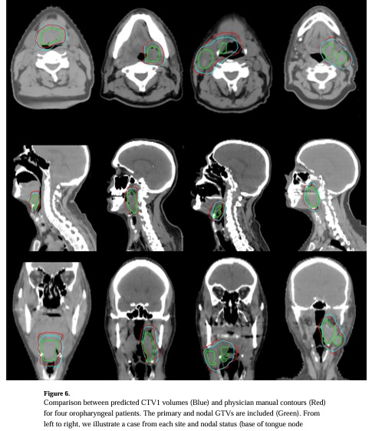
Konturlama
Standart RT uygulama sürecinde planlama aşamasında, hedef hacim ve risk altındaki organlar (OAR), radyasyon onkoloğu tarafından tek tek manuel olarak konturlanmaktadır.
Bu oldukça zaman alan ve kişiler arasında arasında yüksek derecede değişkenliğe neden olabilen bir süreçtir. Dolayısıyla da tedavi planlamasındaki en büyük belirsizlik kaynaklarından birini oluşturmaktadır.
Tümör hacminin şekillendirilmesi, farklı şekil, boyut ve lokalizasyon nedeniyle genellikle daha zordur. Tümörlerin lokalizasyonu, net sınırların olmaması ve onkoloğun bilgi ve deneyimine bağımlılık bu aşamayı güçleştirmektedir.
Ancak yine de beyin, meme, orofaringeal ve rektum kanserlerinde tümör şekillendirme amacıyla çalışmalar bulunmaktadır.

Slide 7
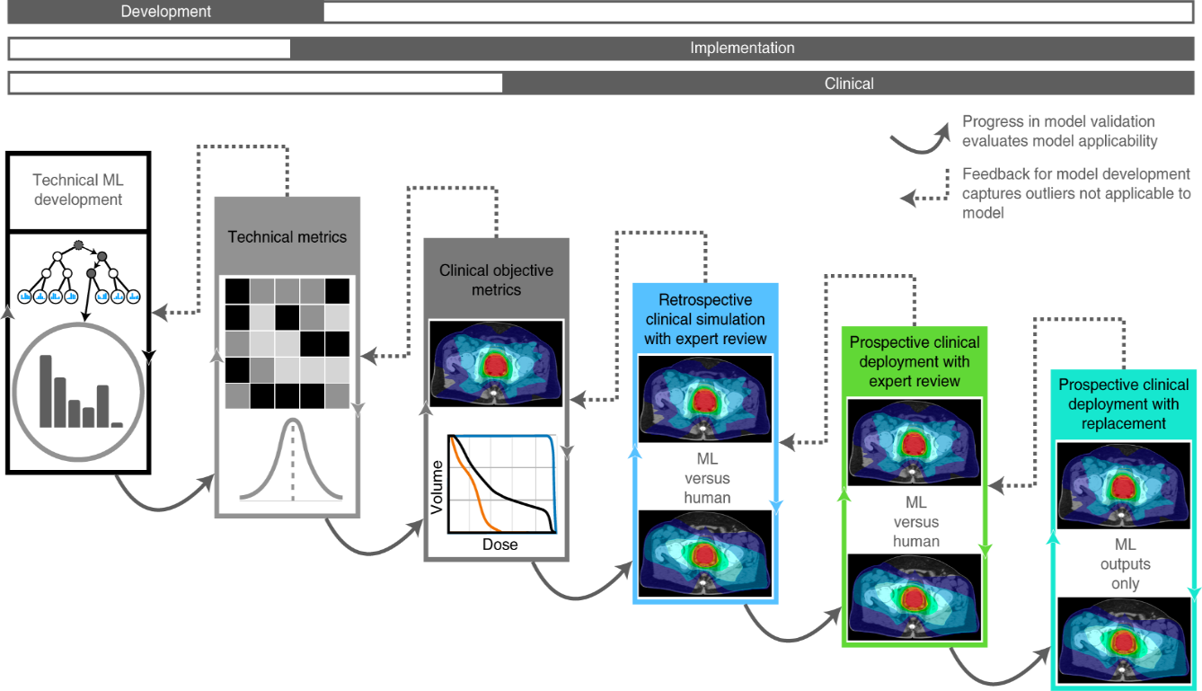
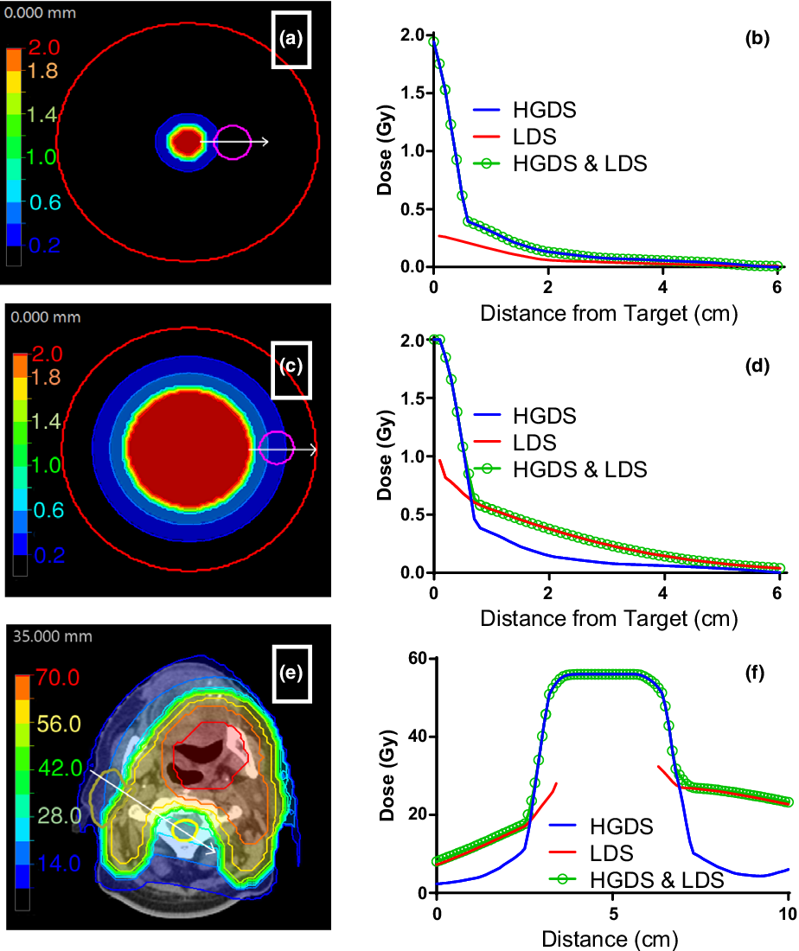
Planlama
RT planlamadaki başarısızlık, tümörün gözden kaçırılması veya normal dokuya yüksek doz radyasyon uygulanması gibi hayatı tehdit eden durumlara neden olabilir. Teknoloji ilerledikçe tümöre uygulanan marj azalmakta; böylece küçük bir hata payıyla bile tümörün gözden kaçırılması riski ortaya çıkmaktadır.

Slide 8
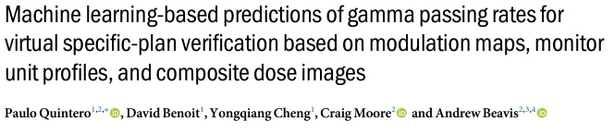
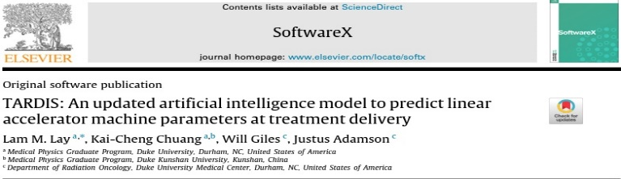
Kalite Kontrol ve Tedavi
Tedavi planlama sürecinin tamamlanmasından sonra sıra kabul edilen planın hastaya güvenle uygulanma aşamasındadır.
Medikal fizik uzmanları ayrıntılı ve titiz kalite kontrol (QA) yöntemleri ile reçetelenen radyasyon dozunun güvenli ve doğru şekilde verilmesini sağlarlar.
Yeni yaklaşım, hata yapma riski yüksek planlar üzerinde kalite güvenliği kontrollerinin daha hızlı ve titiz bir şekilde gerçekleştirilmesine, planlama ve QA sürecinde büyük planlama hatalarını erken tespit ederek tedavi gecikmelerini önlemesine yarayabilir.
Linak performansını yakından izleyen, hasta güvenliğinin ve bakım kalitesinin sürekli iyileştirilmesi için kritik öneme ait algoritmalar geliştirilmektedir.

Slide 9
Tedavi Uygulanması
Bir diğer kullanılabilecek uygulama alanı da küçük hücreli akciğer kanseri veya HPV pozitif skuamöz hücreli karsinom gibi hızlı yanıt veren, tümör hacminin tedavi sırasında önemli ölçüde küçüldüğü ve gereksiz doku ışınlanmasının olabileceği tümör grubundadır. Bunun dışında tedavi esnasında hastaların kilo kaybı da tedavinin doğruluğunu etkileyebilir.
Adaptif planlama bu gibi durumlarda hastanın dinamik anatomisine tam olarak uyarlama potansiyeline sahip aktif bir araştırma alanıdır Hastanın tedavi öncesi pozisyonu gibi çevrimiçi faktörlerin yanı sıra anatomik değişiklikler ve tedaviye yanıtla ilgili daha uzun vadeli faktörlerin bir sonucu olarak da ayarlamalar yapmak gerekmektedir.
MÖ yeniden planlama yani adaptif RT için aday hastaların tanımlanmasında da kullanılmıştır.
Fraksiyonel RT sırasında güncel planlardan en fazla fayda görecek hastaları anatomik ve dozimetrik varyasyonlara (tümör küçülmesi, hasta zayıflaması, ödem vb.) göre tahmin etmek için sınıflandırıcılar ve kümeleme algoritmaları geliştirilmiştir.

Slide 10
Tedavi Yanıtı-Toksisite Tahmini-Sağkalım
Tümör histopatolojisindeki çeşitlilikler, radyasyona normal dokunun cevabı, anatomideki varyasyonlar, hedef hacmin göreceli konumu ve boyutu, dokuların radyasyona duyarlılıklarındaki değişiklikler nedeniyle tedavi sonuçlarını ve komplikasyon oranlarını tahmin etmek oldukça zordur.
Bunun yanında hekimlerin tedavi uygulamalarındaki farklılıklar, tedavi planlaması ve adjuvan tedavideki çeşitlilikler gibi faktörler de bu tahminlerin doğruluk paylarını etkilemektedir.
YZ algoritmaları daha kapsamlı ve doğru sonuçlar sunarak, toksisite tahminlerini kolaylaştırma ve tedavi kalitesini artırma potansiyeline sahiptir. YZ algoritmaları, karmaşık dozimetrik verilere ek olarak ayrıntılı klinik ve hastanın diğer özelliklerini de detaylı ve nicel bir modele entegre ederek bizlerin komplikasyonları tahmin etme yeteneğini artırabilme özelliğine sahiptir
RT alan hastalarda yanıt ve sağkalım tahmini için YZ tekniklerin kullanılması, hastalar için çeşitli tedavi seçeneklerinin göreceli faydalarının objektif bir değerlendirmesini sağlamak için önemli bir fırsat sunar.

Slide 11

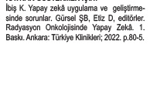
Sorunlar?
Veri Kalitesi
Veri Güvenliği
Veri Kullanılabilirliği
Algoritma Geliştirme Zorlukları
Büyük Veri Kaynağı Olarak Klinik
Yasal ve Etik Sorunlar

Slide 12
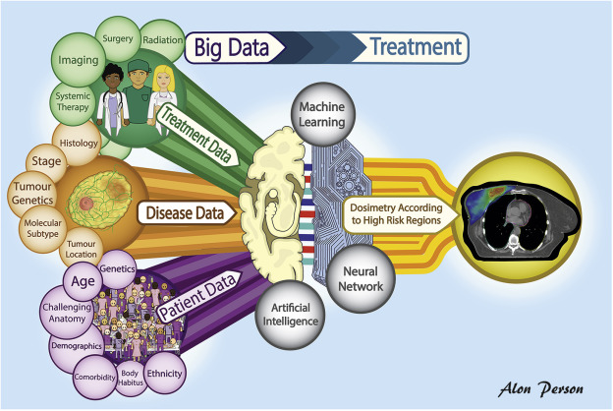
Veri Kalitesi
Çok kaynaklı veriler çeşitli kaynaklardan elde edildiğinden ve çeşitli yöntemler kullanılarak toplandığından, bilgiler eksik, tutarsız, taraflı veya belirsiz olabilir.
Bu nedenle, çok kaynaklı verileri kullanırken, verileri kimin oluşturduğu, verilerin neden oluşturulduğu, verilerin ne zaman oluşturulduğu, verilerin nerede üretildiği ve verileri ne oluşturdu soruları yanıtlanmalıdır.
Bir model kötü verilerle beslendiğinde/ eğitildiğinde, ortaya çıkan modelin kaçınılmaz olarak daha az doğru olacaktır

Slide 13


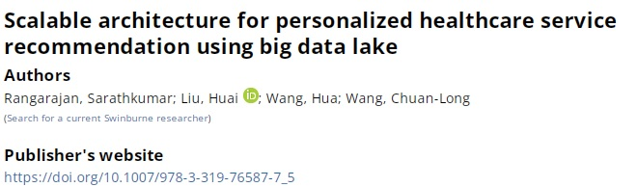
Veri Güvenliği
Hasta verilerinin gizliliğini korurken birçok farklı hastane ve kliniği birbirine bağlayan bir iş birliği ortamı yaratmanın çok yönlü bir zorluk olduğunu belirtmek önemlidir.
Veri miktarı az olduğunda veriyi kaynağında tutmak yeterli olmayabilir.
Altyapının uyarlanabilir, esnek, ölçeklenebilir ve güvenli olması gerekir.
Güveni sürdürmek için hastaya ve genel olarak topluma karşı şeffaf olunmalıdır.
Mahremiyete saygı duymak ve azami toplumsal fayda yaratmak arasında bir denge sağlanmalıdır.
Kamu ve ticari paydaşların benimseyebileceği ve takip edebileceği uygun yasal çerçevelerin olmasını sağlamada yasal ve profesyonel organların sahip olduğu önemli rolün kabul edilmesi önemlidir.

Slide 14

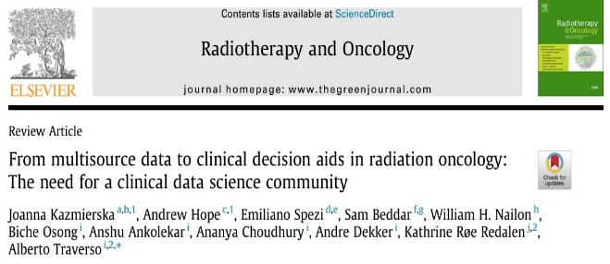
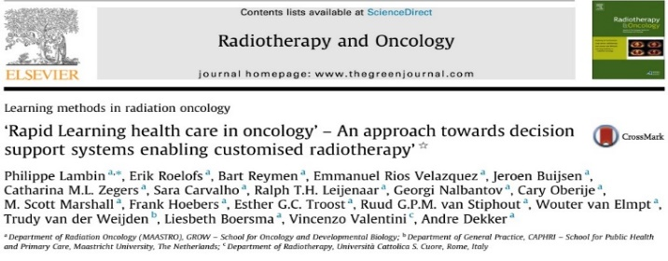
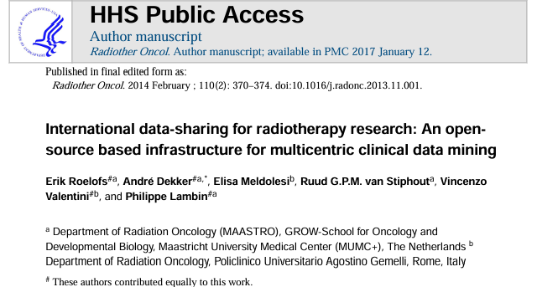
Veri Kullanılabilirliği
YZ araçlarının en geniş ve en etkili şekilde yayılmasını sağlamak için, adil erişim ve dağıtımı kolaylaştırmamız ve kısmen veya tamamen kamu fonları kullanılarak oluşturulan verilerden elde edilen algoritmaların herkese açık hale getirilmesi önemlidir.
FAİR ; Tüm veri setlerinin adil olması gerektiğini belirtir: bulunabilir, erişilebilir, birlikte çalışabilir ve yeniden kullanılabilir olmakla birlikte veri gizliliği ve hasta gizliliği ilkelerine saygı gösterir.
Amaç, hem insanlar hem de makineler tarafından okunabilen ayrıntılı meta veri açıklamaları sağlayarak verilerin kullanımını iyileştirmek ve böylece verileri bulunabilir, erişilebilir ve birlikte çalışabilir hale getirmektir.
Bu nedenle, çok kaynaklı verilerin amaçlandığı gibi çalışması için tüm veri kaynakları FAIR kılavuz ilkelerine uymalı ve veri gizliliğine saygı göstermelidir

Slide 15
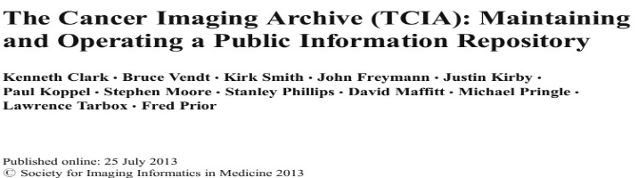
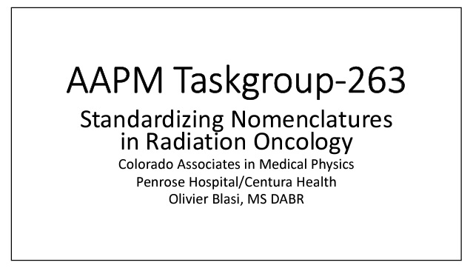

Algoritma Geliştirme Zorlukları
The Cancer Imaging Archive gibi tıbbi veri havuzlarının oluşturulması veri paylaşımını desteklemeye yardımcı olmasına ve profesyonel organizasyonların radyasyon onkolojisi ontolojisini standartlaştırmaya çalışmasına rağmen, bu alanda daha fazla çalışmaya ihtiyaç vardır.
Tedavi planlama yazılım paketlerinin tescilli olması ve dolayısıyla optimizasyon algoritmalarının sınırlı bilgisi, radyasyon tedavisi için YZ yöntemlerinin geliştirilmesinin önündeki bir başka engeldir.
Bazı satıcılar, sınırlı kapsamlarla da olsa, YZ algoritmalarını klinik yazılımlarla iletişim kurmak ve entegre etmek için araştırma çabalarına olanak tanıyan uygulama programlama ara yüzlerini yayınlamaya başladıkça bu zorluk hafiflemektedir.

Slide 16
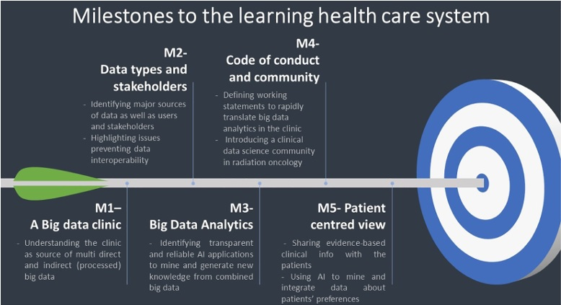
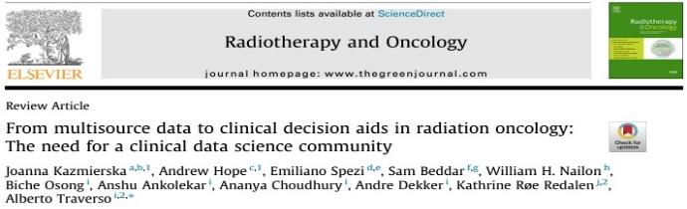
Büyük Veri Kaynağı Olarak Klinik
Klinik büyük bir veri kaynağıdır.
Bu verileri toplamak, birleştirmek ve yeniden işlemek,üstesinden gelinmesi gereken en büyük zorluktur.
Yaygın veri türleri tıbbi görüntüleri, elektronik sağlık kayıtlarını ve hasta tarafından bildirilen sonuçları içerir.
Bununla birlikte klinik, verileri işleyen algoritmalardan geleneksel veri türleriyle ilişkili meta verileri dolaylı olarak da üretir.
Kaynak verilerden öngörücü veya prognostik faktörler üreten nicel görüntüleme biyobelirteçleri ve radyomik verileri örnek olarak verilebilir.

Slide 17
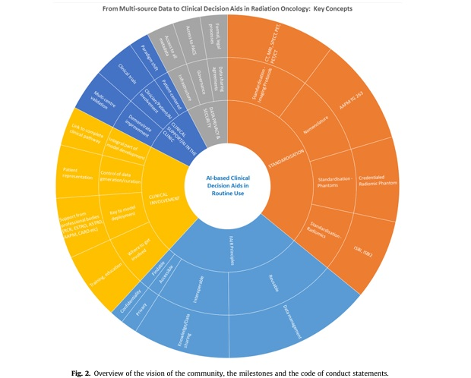
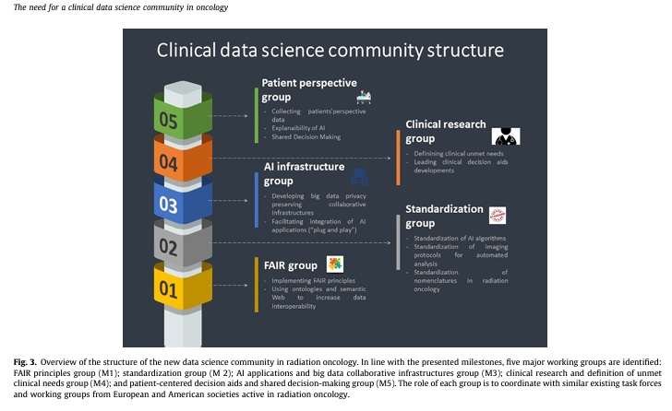
BAŞARININ ANAHTARI;
Klinisyenler, tıbbi fizikçiler, veri bilimcileri, biyologlar, teknikerler, hastalar ve diğer paydaşları içeren geniş, çok disiplinli uzmanlıkları bir araya getiren ortak bir çaba olacaktır.

Slide 18
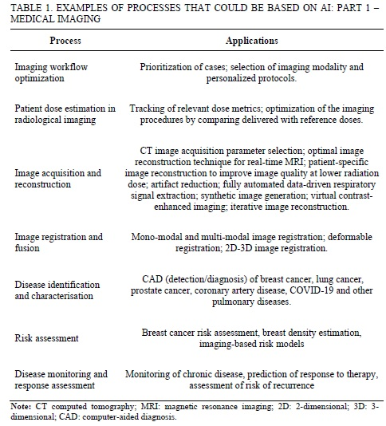
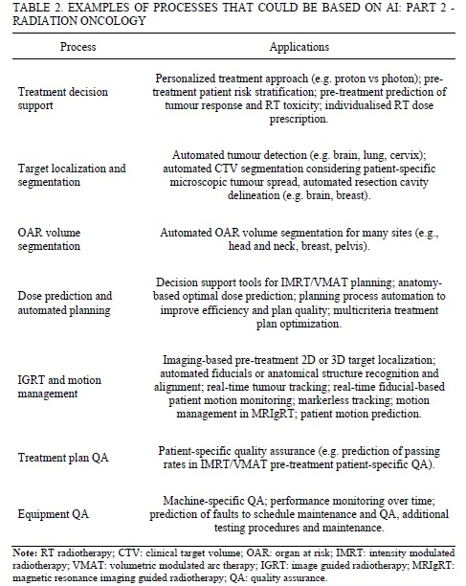
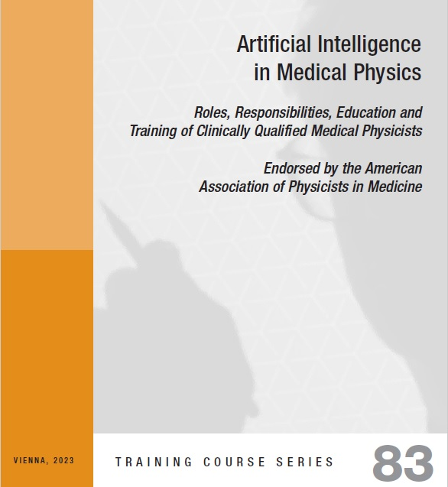
TRAINING COURSE SERIES No. 83
ARTIFICIAL INTELLIGENCE
IN MEDICAL PHYSICS
ROLES, RESPONSIBILITIES, EDUCATION AND
TRAINING OF CLINICALLY QUALIFIED
MEDICAL PHYSICISTS

Slide 19

Teşekkürler…

